Slide 1
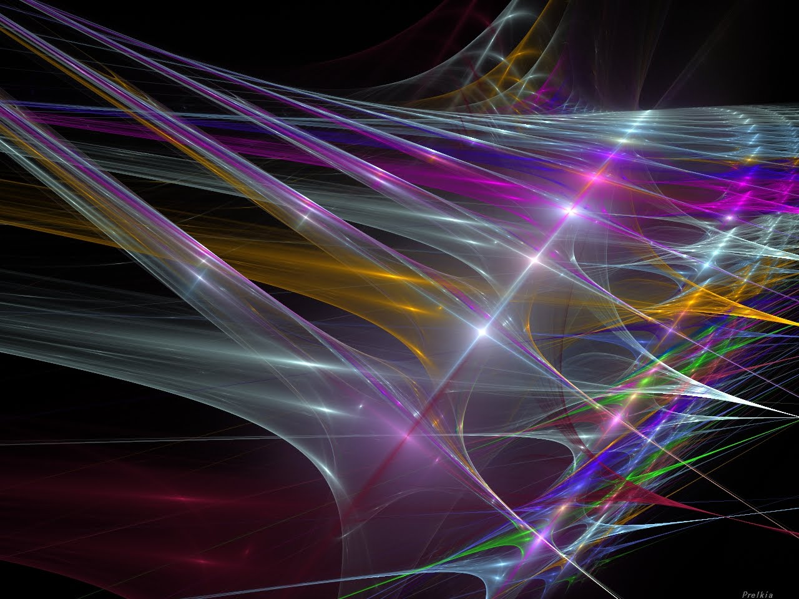
ESPERO
Mario Benedetti

Slide 2
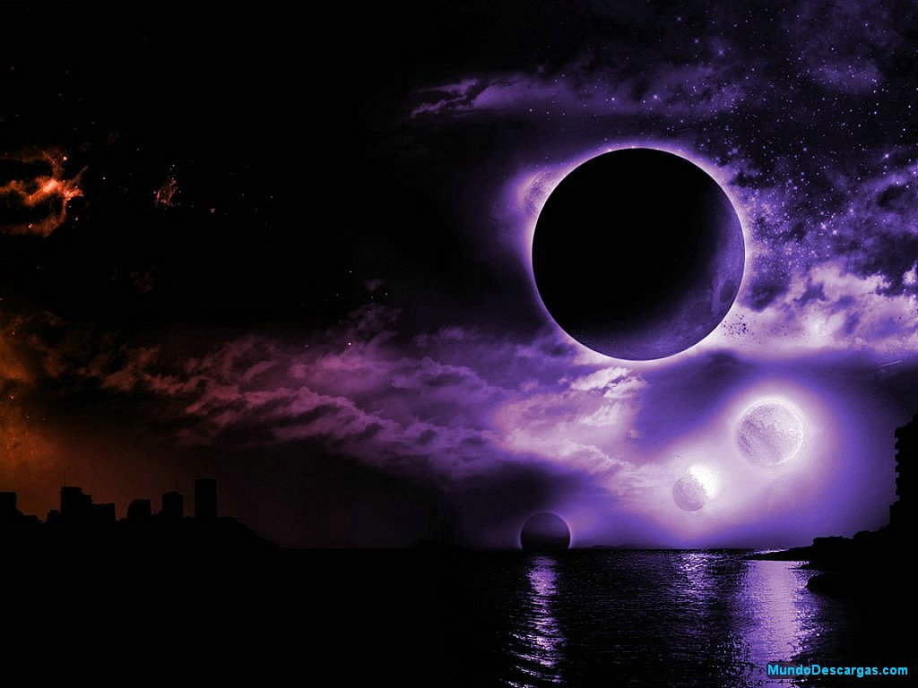
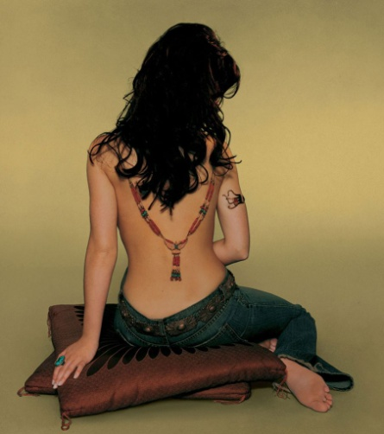

Te espero cuando la noche se haga día,
suspiros de esperanzas ya perdidas.

Slide 3
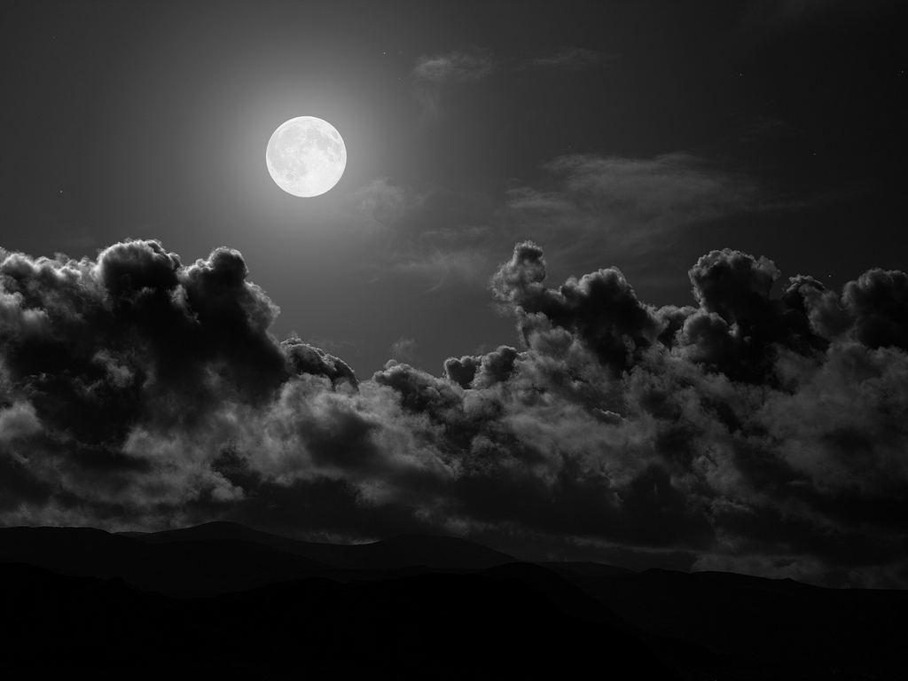
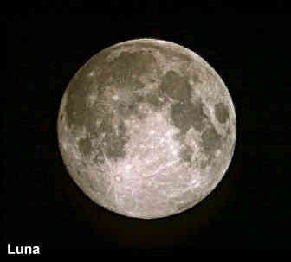
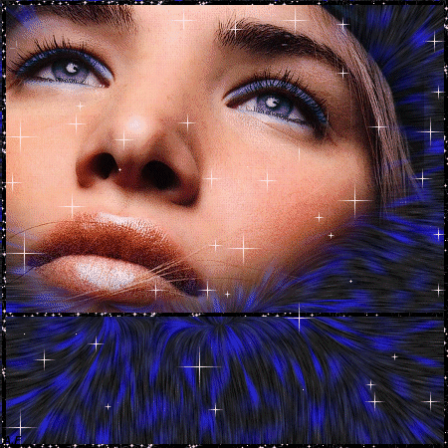

No creo que vengas, lo sé,
sé que no vendrás.

Slide 4
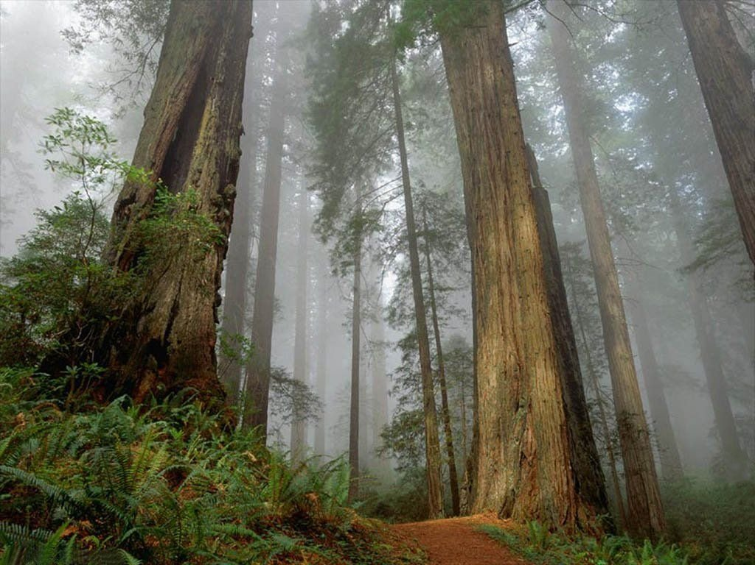
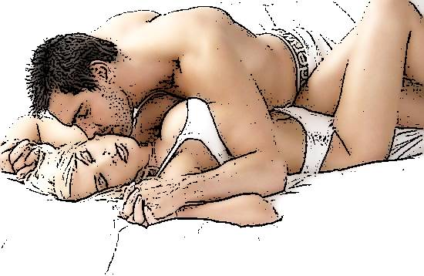
Sé que la distancia te hiere,
sé que las noches son más frías,
SÉ QUE YA NO ESTÁS

Slide 5
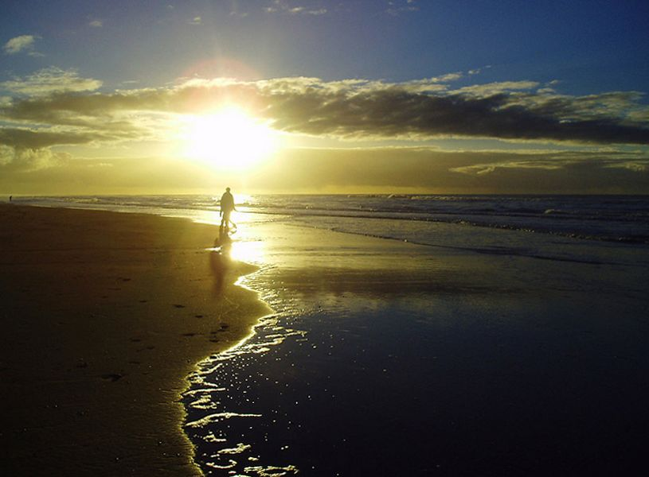
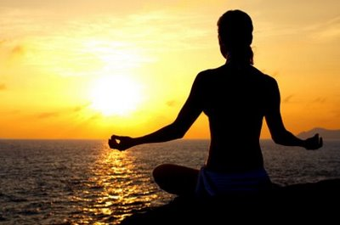
Creo saber todo de ti.
Sé que el día de pronto se te hace noche:

Slide 6


sé que sueñas con mi amor,
pero no lo dices,

Slide 7
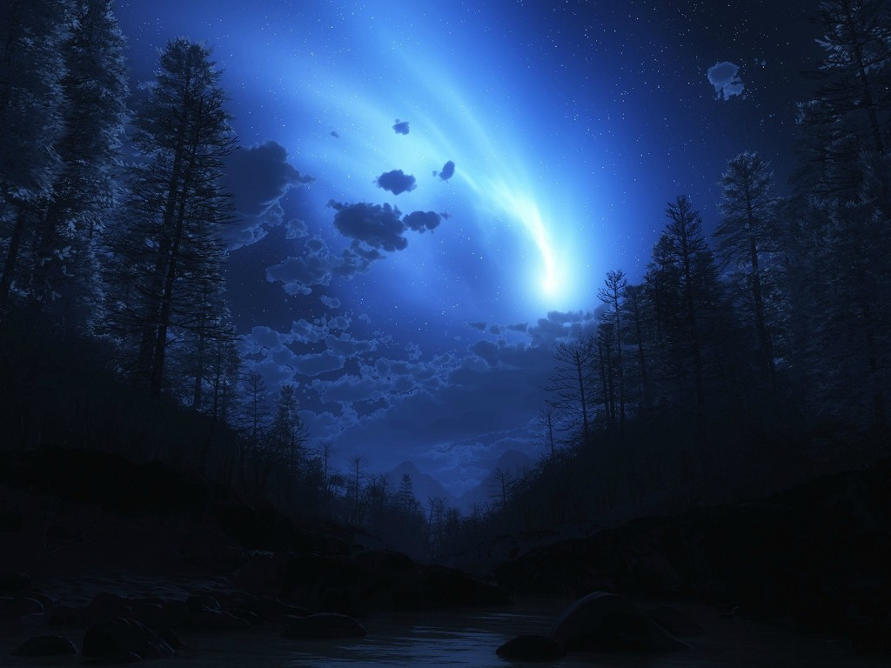
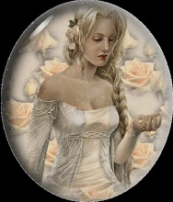
sé que soy un idiota al esperarte,
Pues sé que no vendrás.

Slide 8
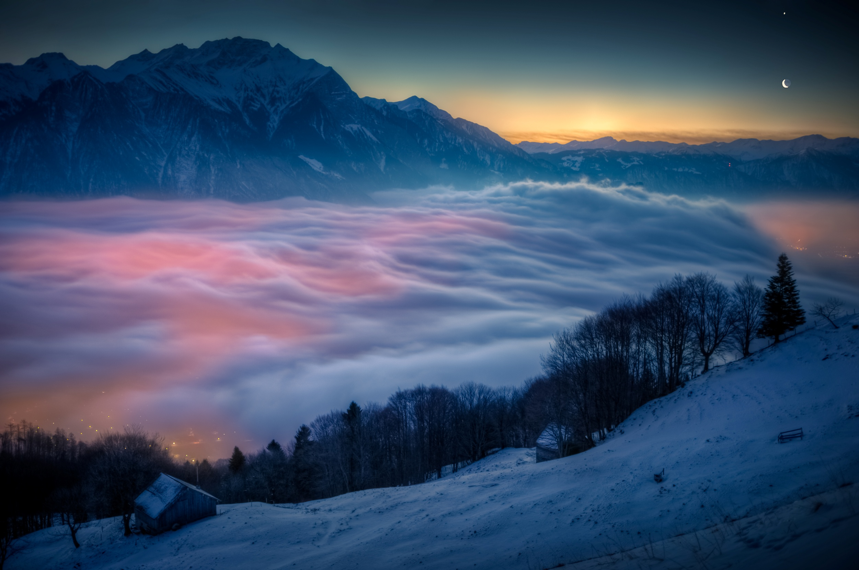
Te espero cuando miremos al cielo de noche:
tu allá, yo aquí,

Slide 9


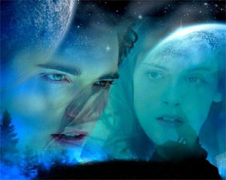
Añorando aquellos días
En los que un beso marcó la despedida,
Quizás para el resto de nuestras vidas.

Slide 10
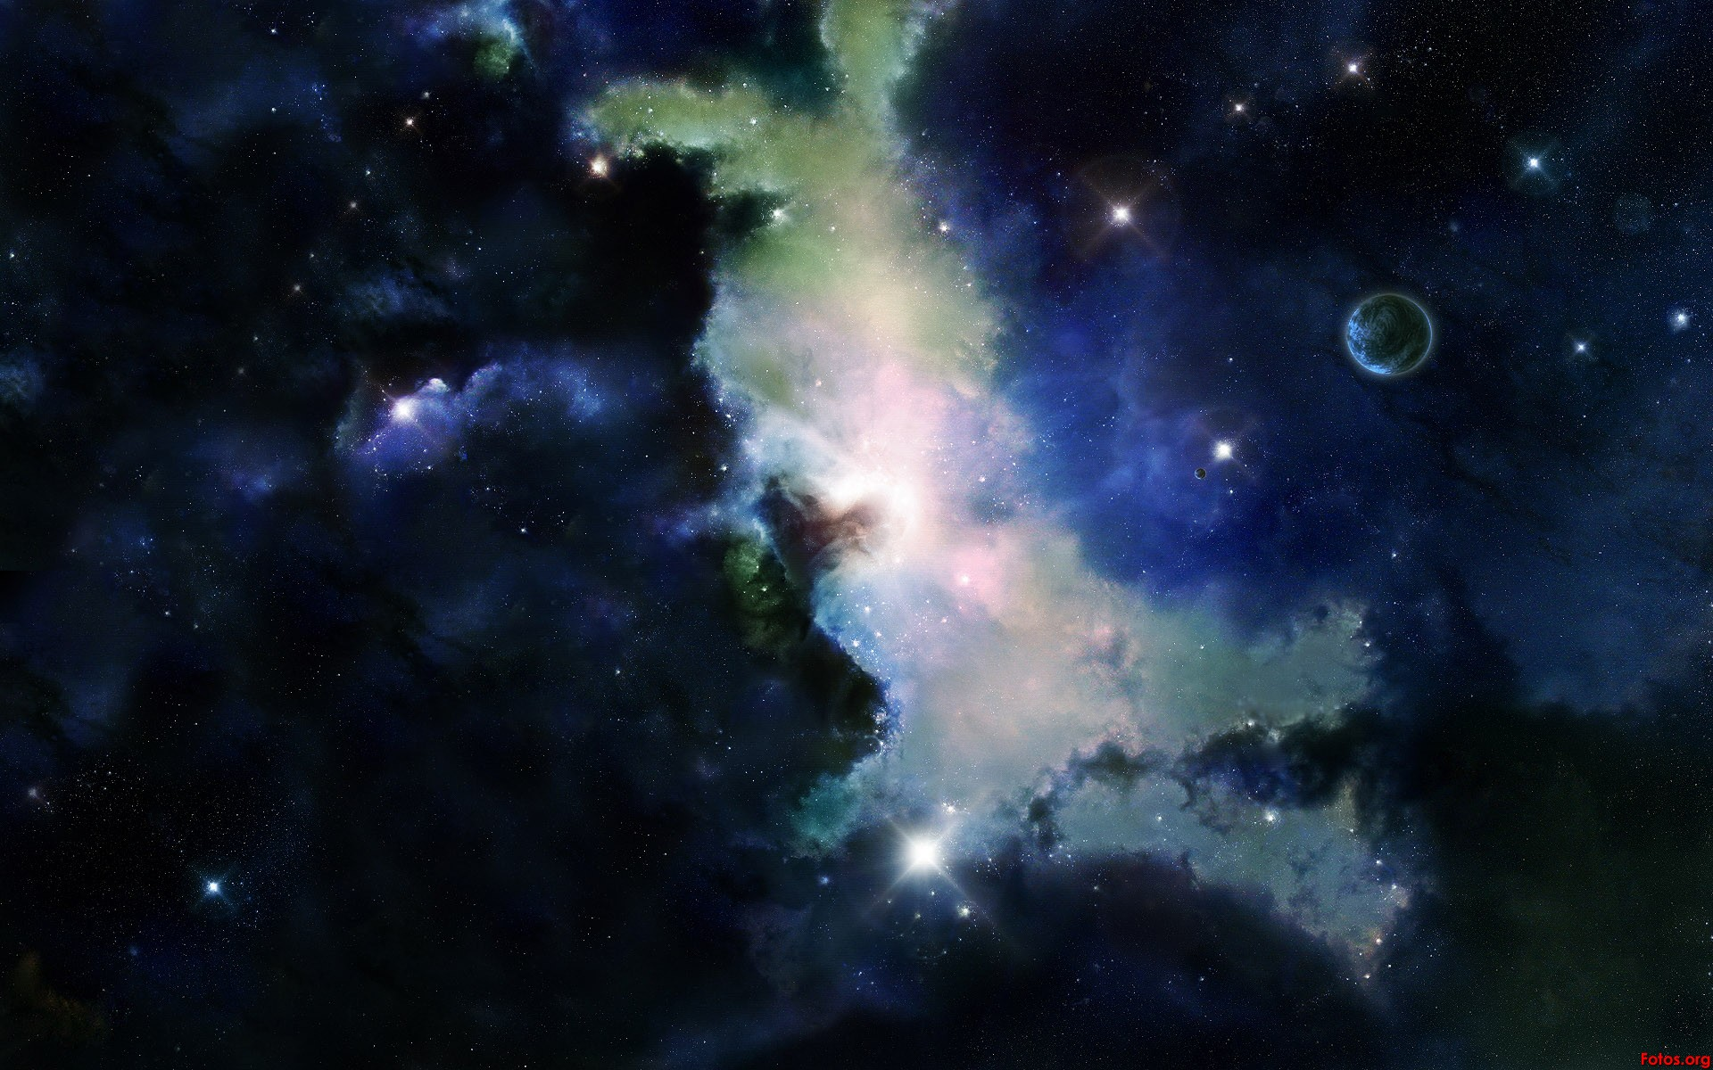

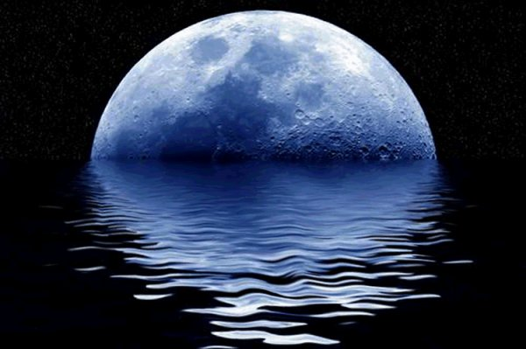
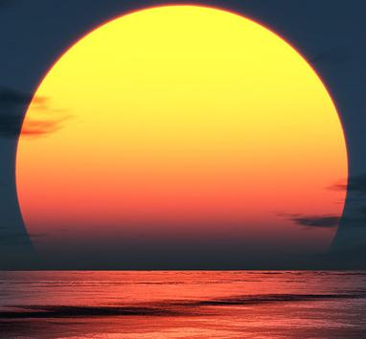
Es triste hablar así.
Cuando el día se me hace de noche,
y la luna oculta ese sol tan radiante.

Slide 11
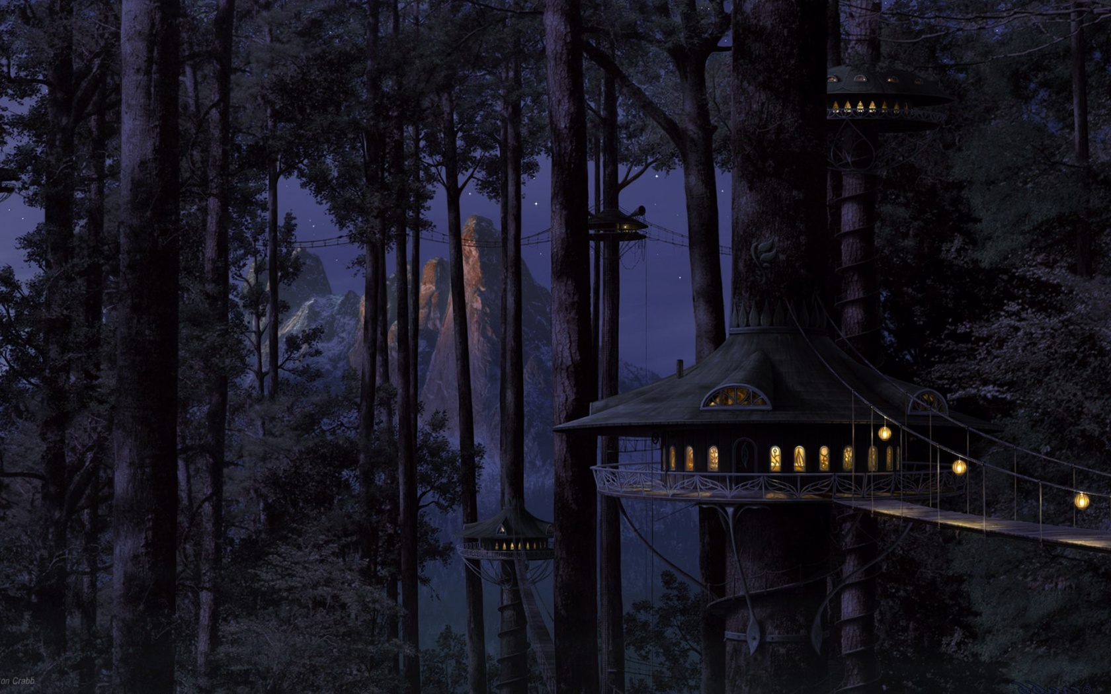
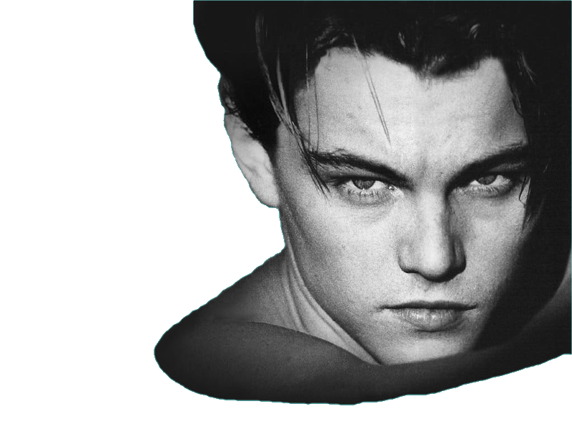
me siento sólo, lo sé,
nunca supe de nada tanto en mi vida,
solo sé que me encuentro muy sólo,
y que no estoy allí.

Slide 12

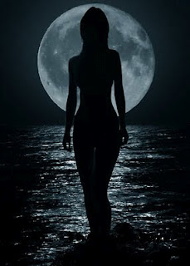

Mis disculpas por sentir así,
nunca mi intención ha sido ofenderte.

Slide 13
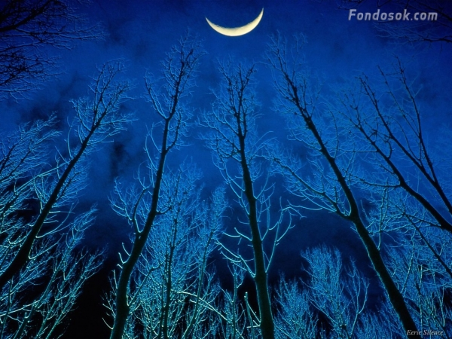
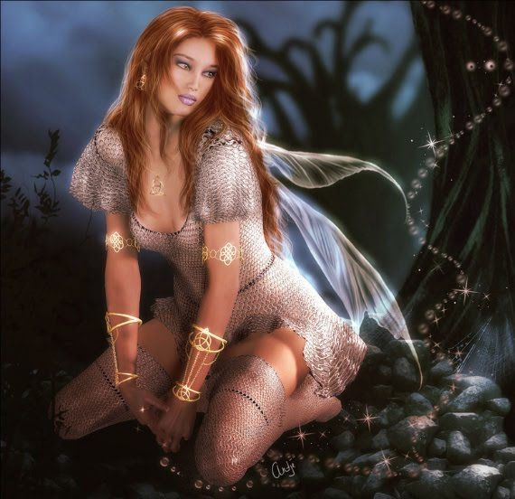
Nunca soñé con quererte,
ni con sentirme así.

Slide 14
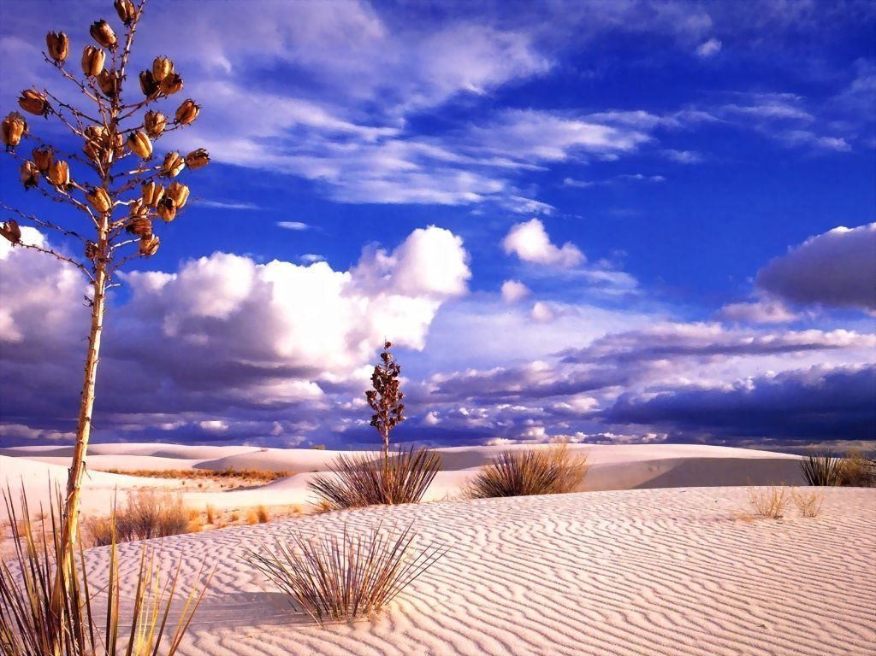


Mi aire se acaba como agua en el desierto.

Slide 15
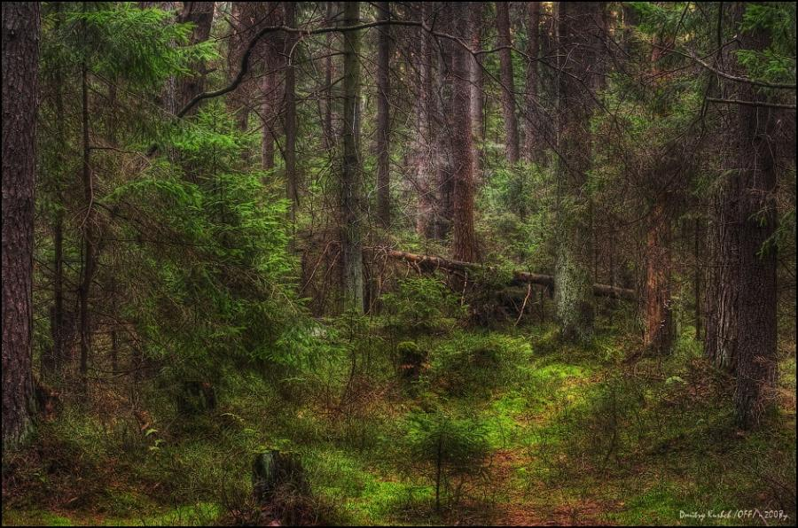

Mi vida se acorta pues no te llevo dentro.

Slide 16
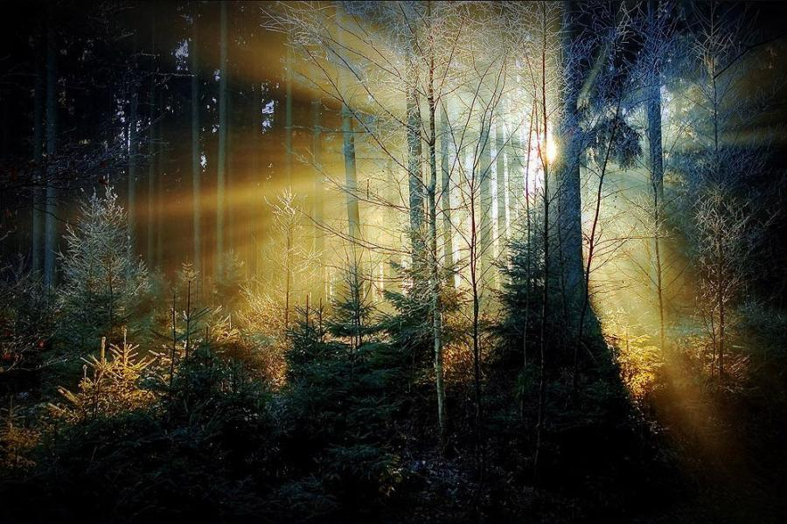


Mi esperanza de vivir eres tu,
y no estoy allí

Slide 17
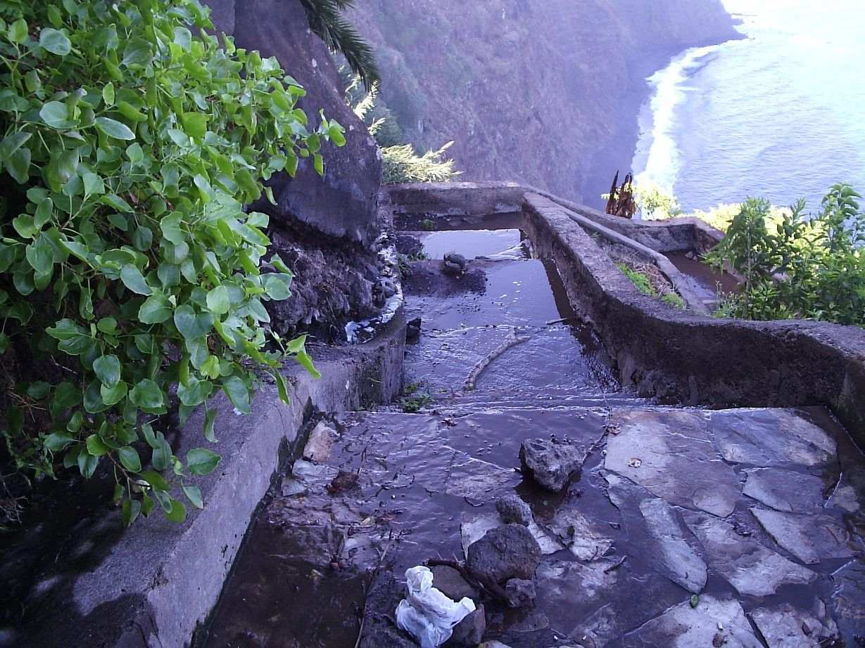
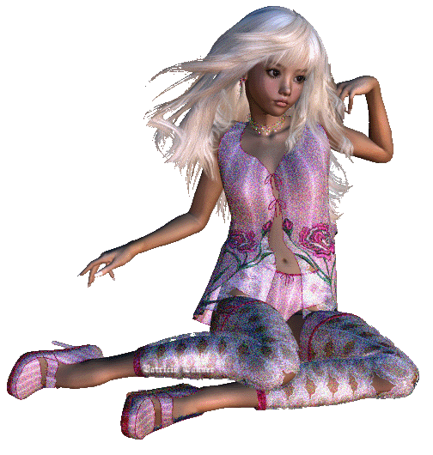
¿Por qué no estoy allí?,
te preguntarás…

Slide 18
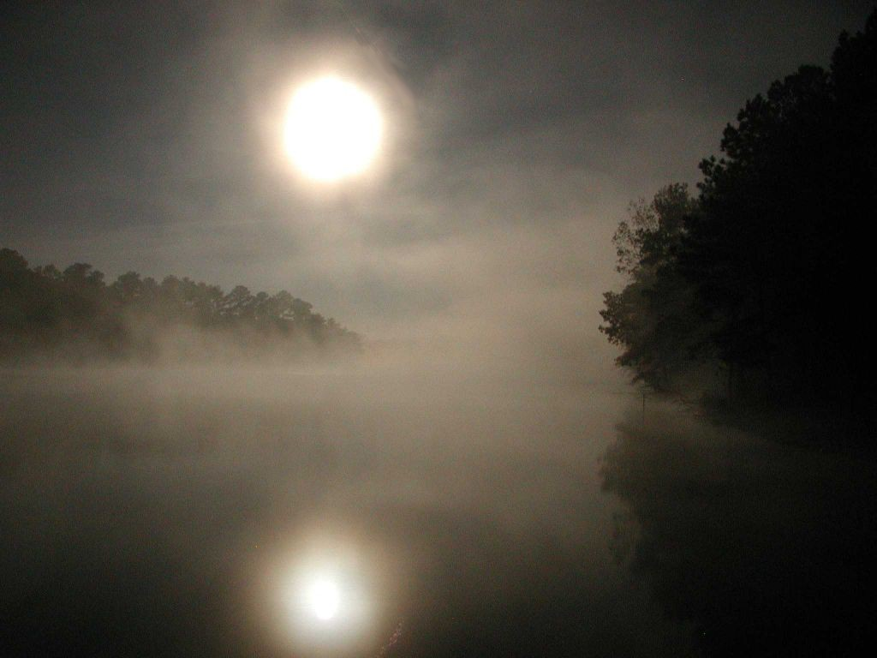

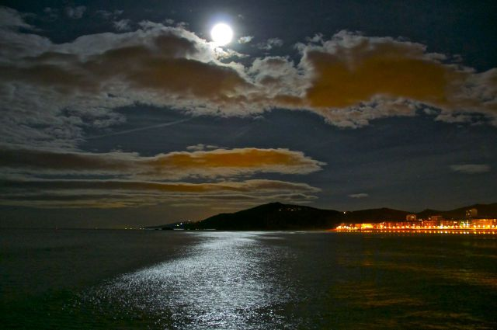

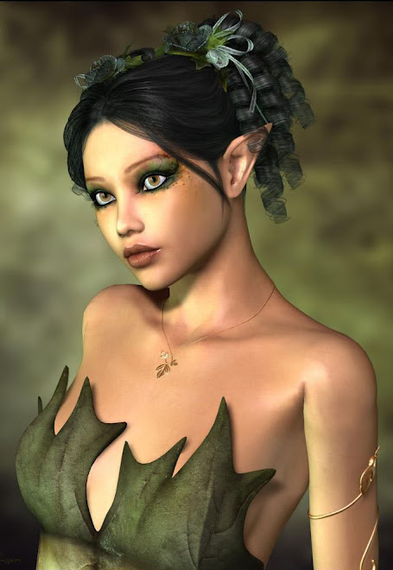
¿Por qué no he tomado ese bus que me llevaría a ti?

Slide 19
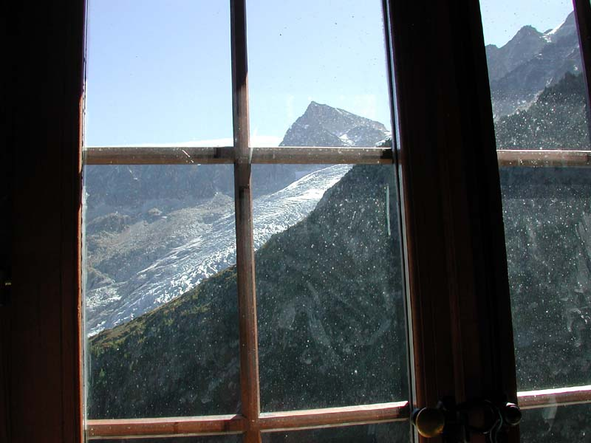

Porque el mundo que llevo aquí
no me permite estar allí.
¿

Slide 20
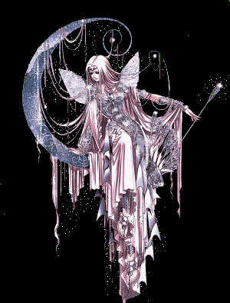
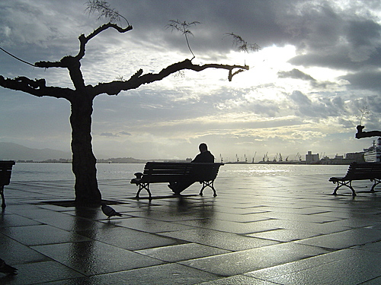
Porque todas las noches me torturo pensando en ti.

Slide 21
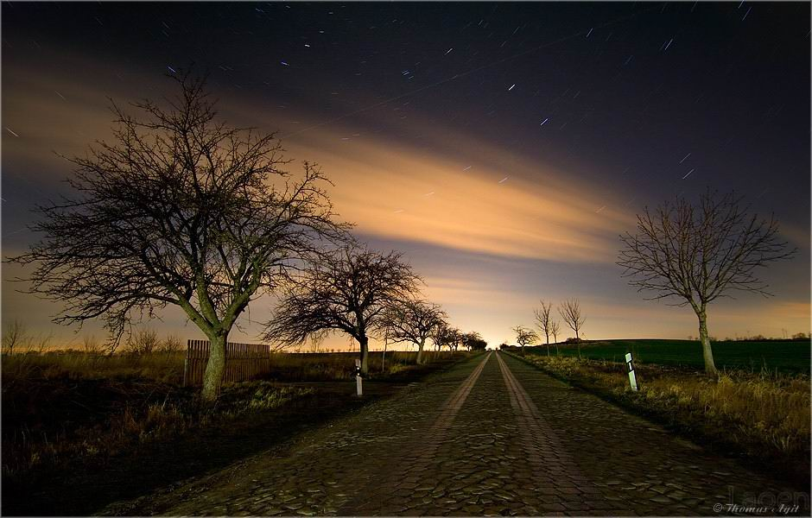

Por qué no solo me olvido de ti?
¿Por qué no vivo solo así?

Slide 22
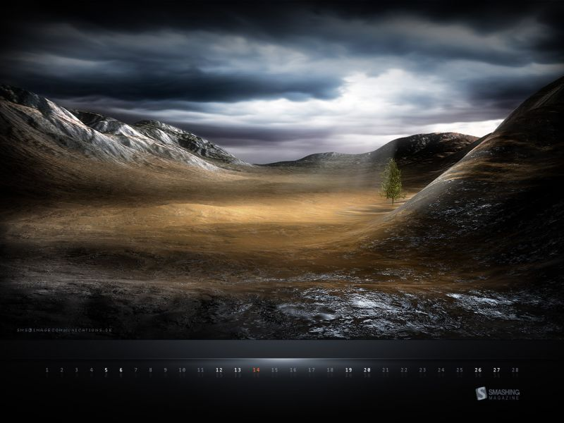

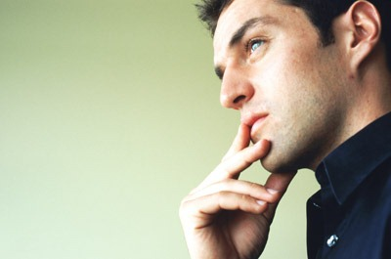
¿Por qué no solo...?
Mario Benedetti

Slide 23
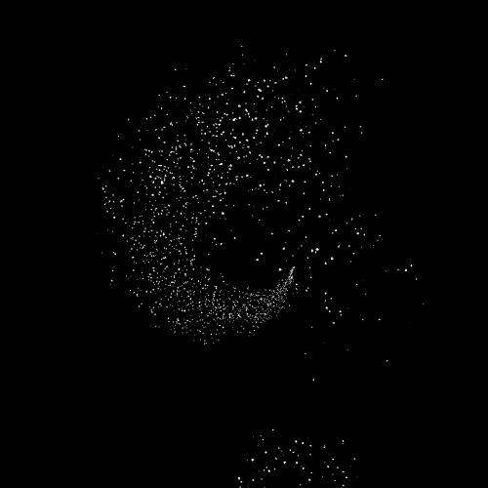
Diseño
María Teresa Espín
Imágenes
Internet
2013

Slide 24
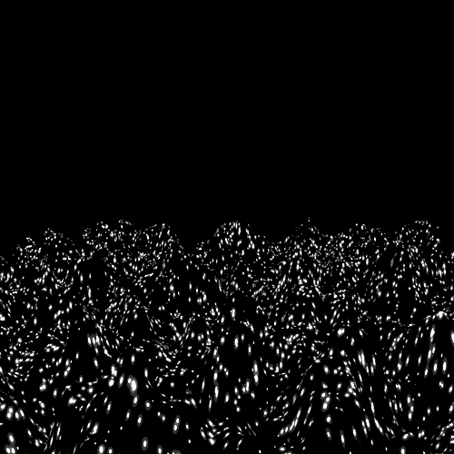
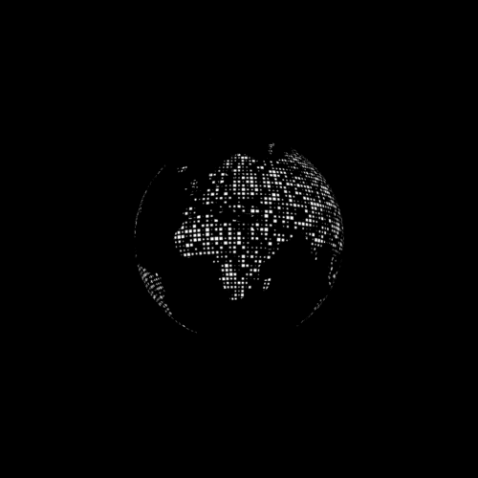

Slide 25



Accede a la sección que desees desde aquí:
Propia Creación
De la Red
Dedicatorias | Fechas Especiales | Graciosos
Historia y Arte | Lugares | Musicales
Naturaleza y Ciencias | Política | Reflexión
Religiosos | Románticos | Salud
Dedicatorias | Fechas Especiales | Graciosos
Historia y Arte | Lugares | Musicales
Naturaleza y Ciencias | Política | Reflexión
Religiosos | Románticos | Salud
Si deseas recibir pps periódicamente en tu correo electrónico subscríbete aquí:

